Slide 1

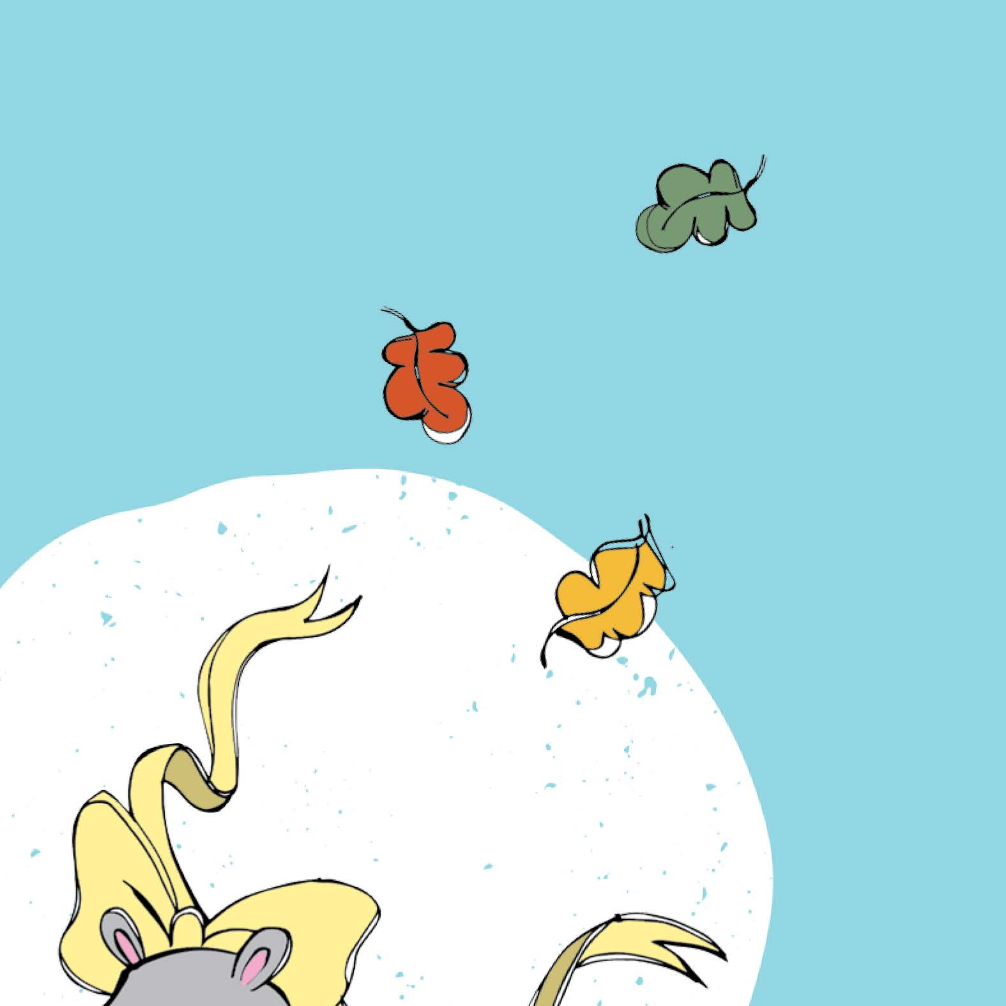
河马想跳舞

Slide 2
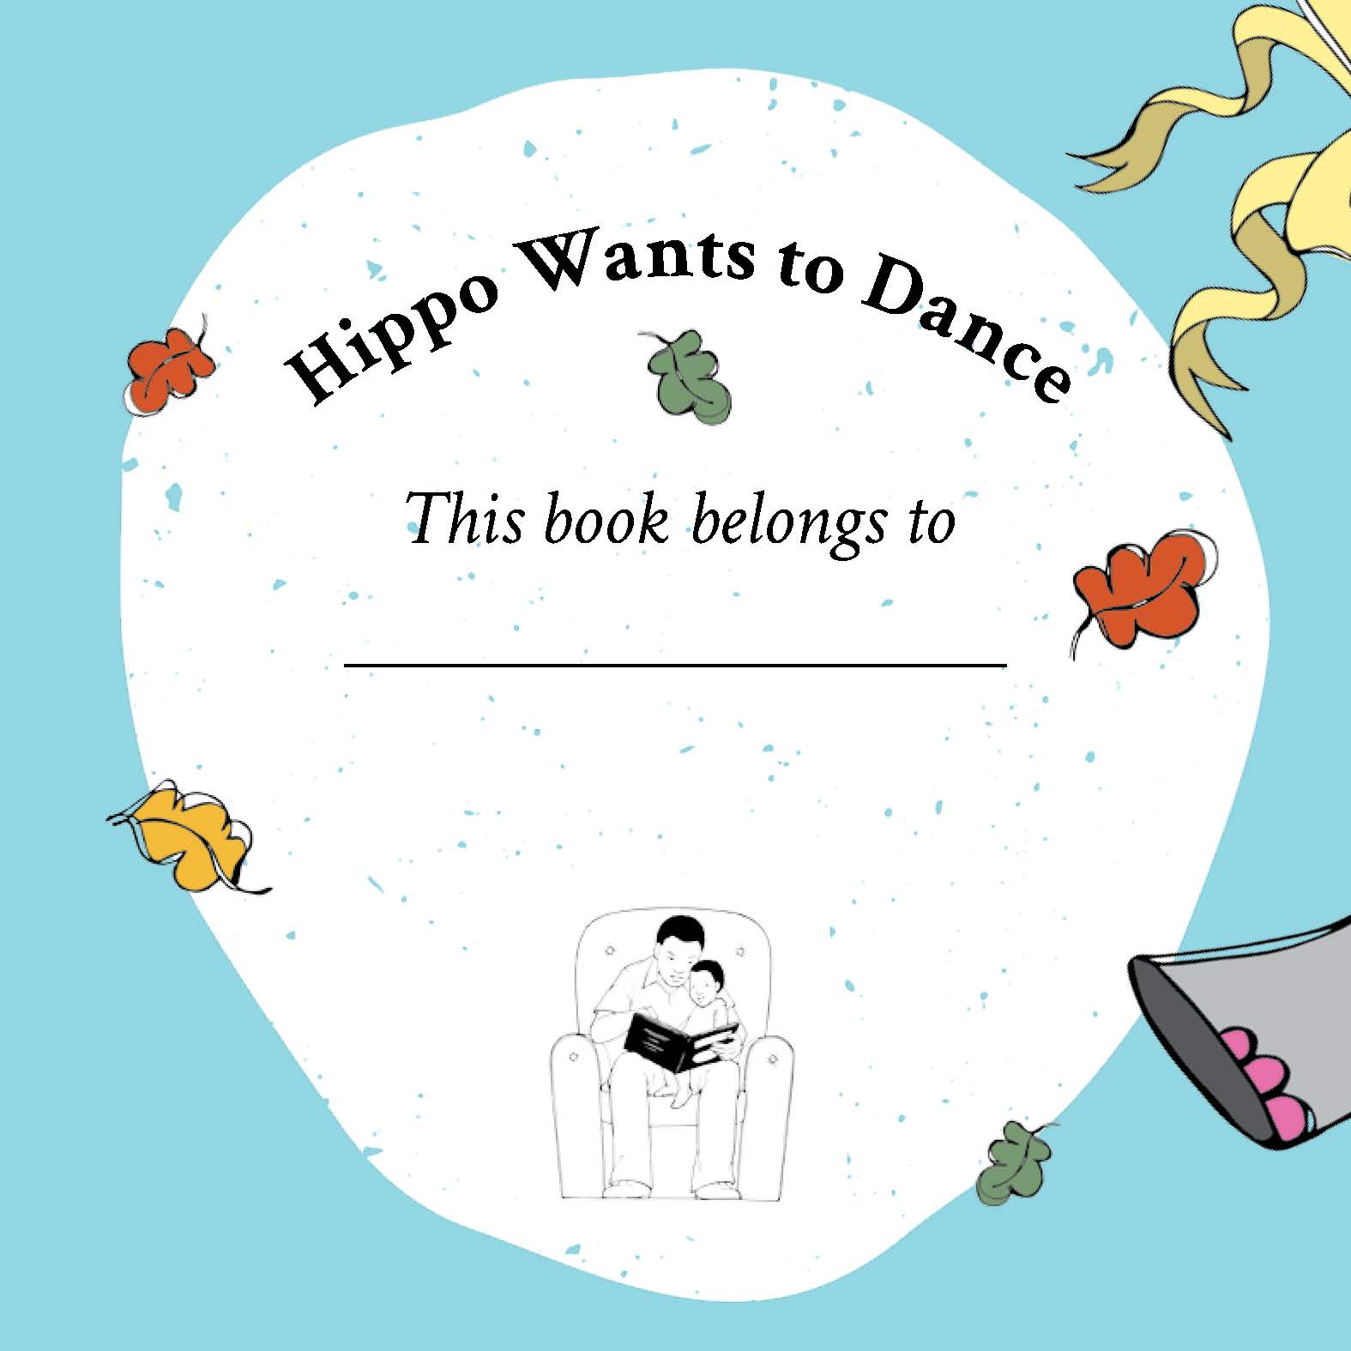
河马想跳舞
这本书属于

Slide 3


Slide 4

河马想跳舞

Slide 5
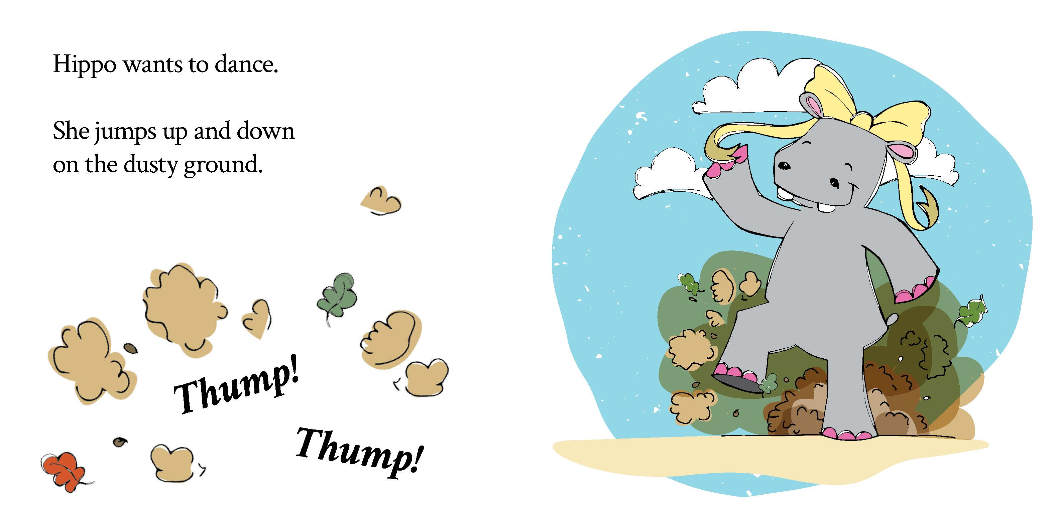
河马想跳舞。
她在尘土飞扬的地面跳上跳下。
嘭！
嘭！

Slide 6
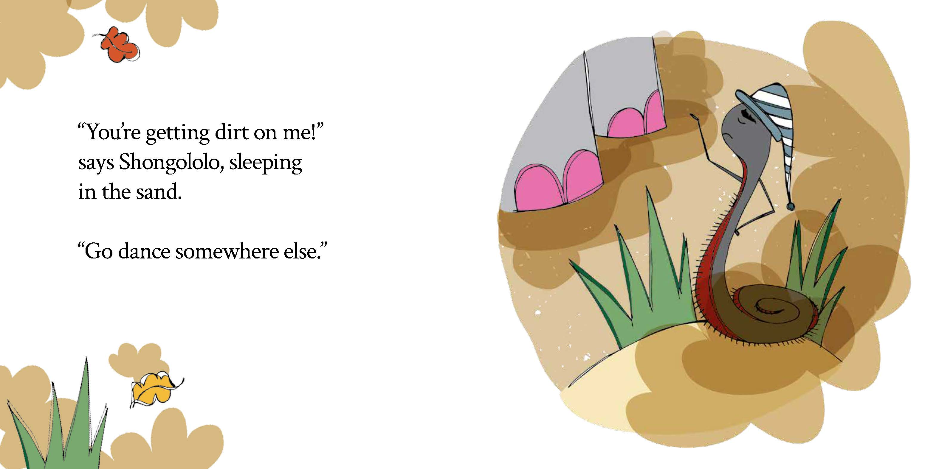
“你弄脏我了！”睡在沙子里的蜈蚣说。
“去别的地方跳舞吧。”

Slide 7
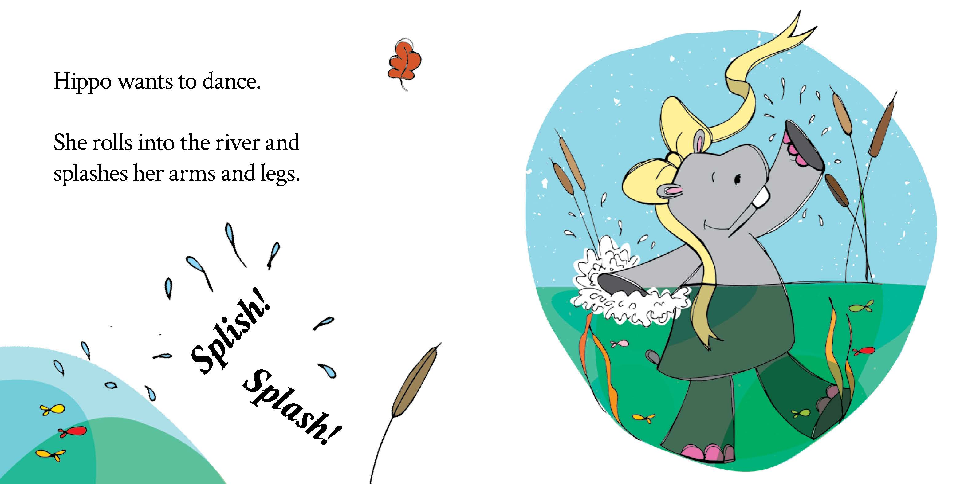
河马想跳舞。
她滚进河里，用胳膊和腿溅起水花。
啪！
啪！

Slide 8
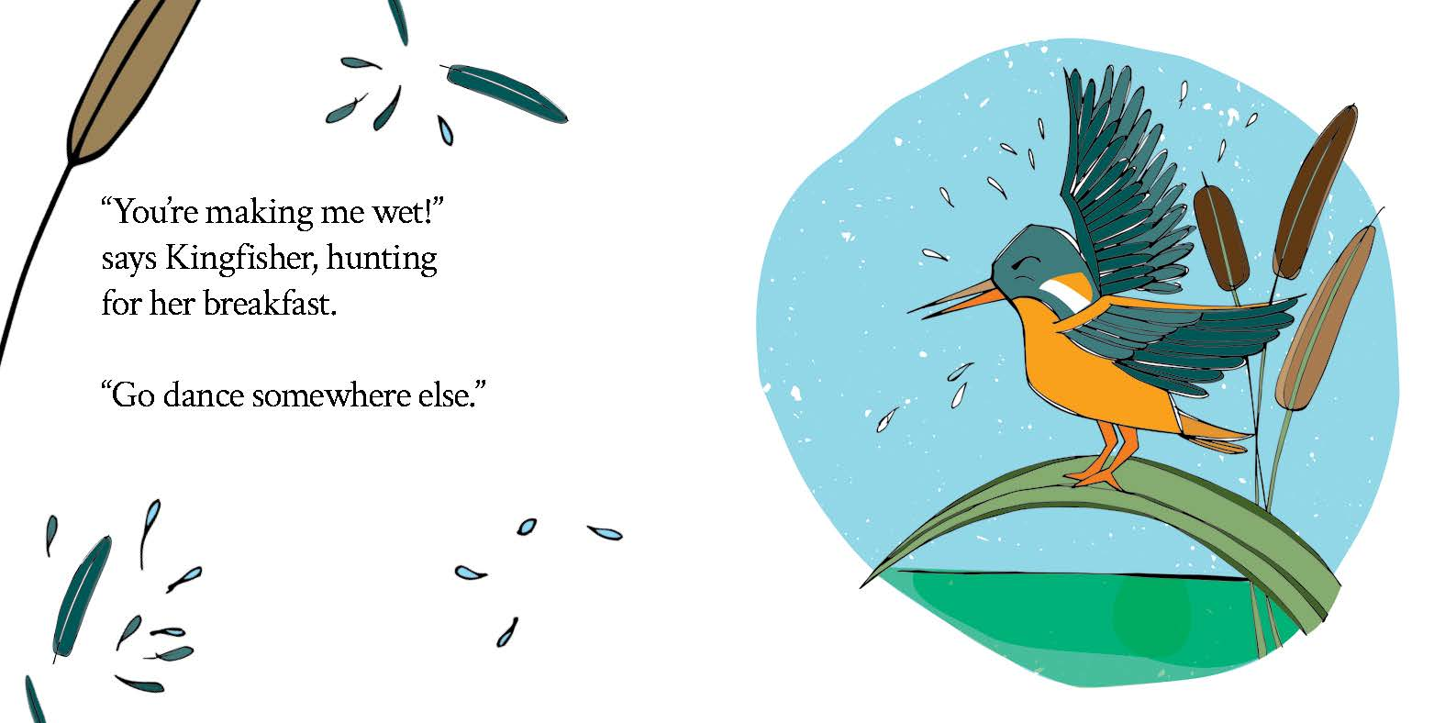
“你把我弄湿了！”翠鸟一边寻找早餐一边说。
“去别的地方跳舞吧。”

Slide 9
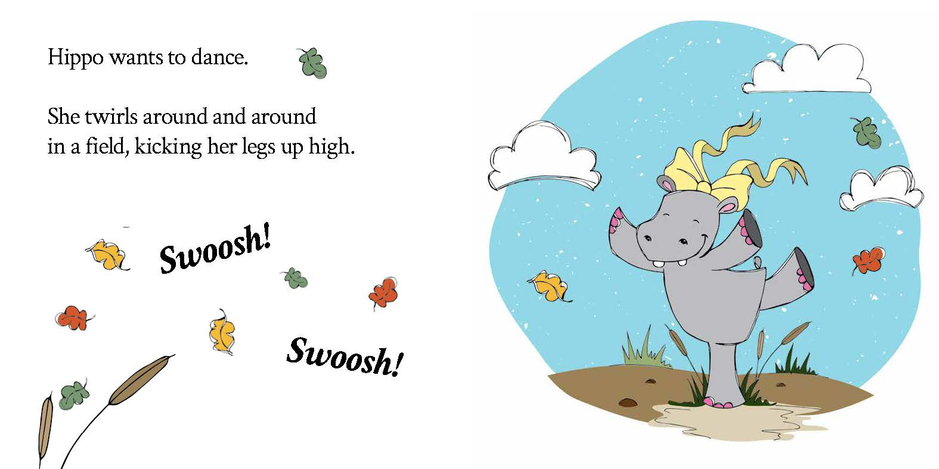
河马想跳舞。
她在田野里转来转去，把腿踢得高高的。
哗！
哗！

Slide 10
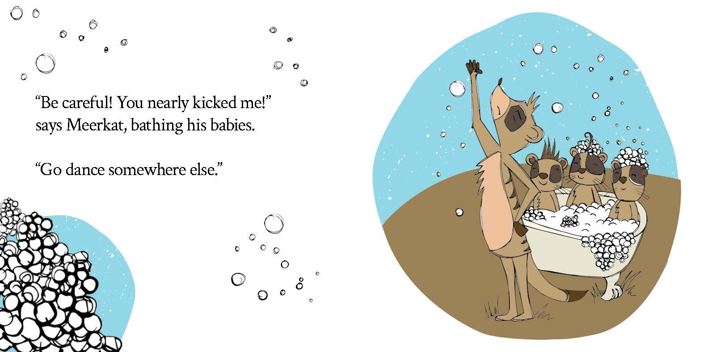
“小心点儿！你差点踢到我！”猫鼬一边给孩子洗澡一边说。
“去别的地方跳舞吧。”

Slide 11
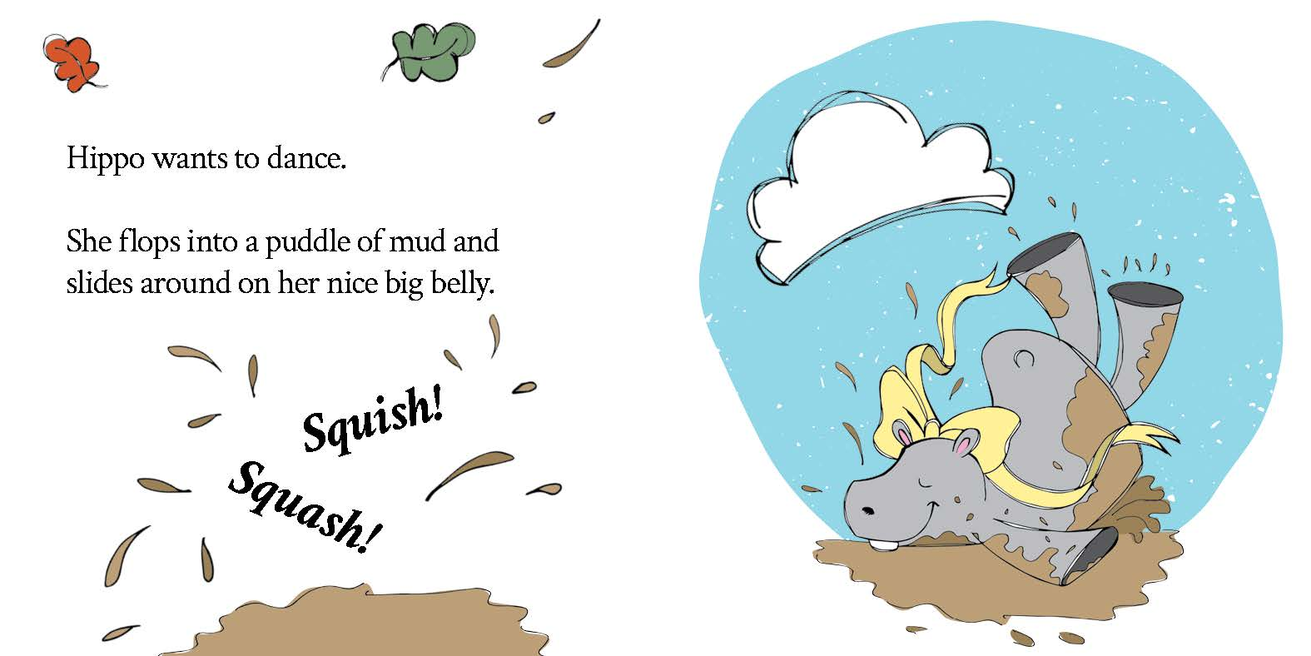
河马想跳舞。
她摊进一滩泥里，用她漂亮的大肚子滑来滑去。
啪叽！
啪叽！

Slide 12
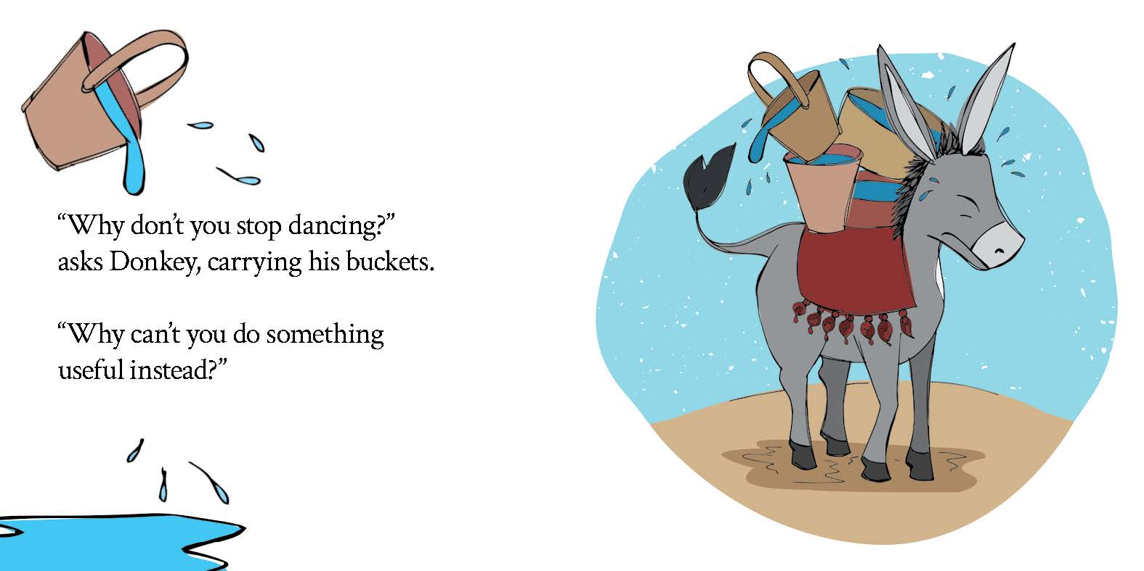
“你为什么不停止跳舞呢？”驴子提着水桶问。
“你为什么不能做一些有用的事情呢？”

Slide 13
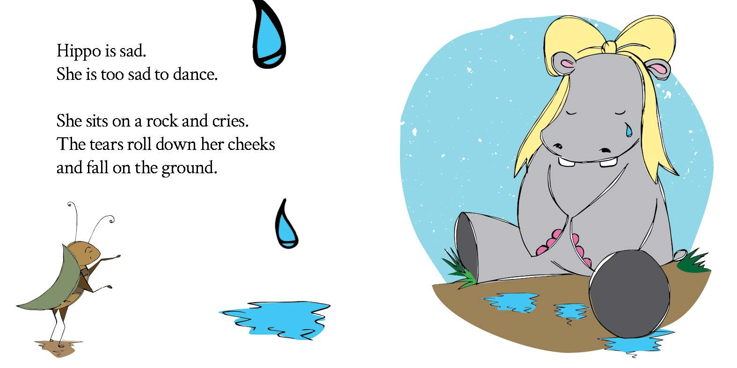
河马很伤心。
她太伤心了，不想继续跳舞。
她坐在石头上哭了起来。
眼泪顺着她的脸颊流下，落在地上。

Slide 14
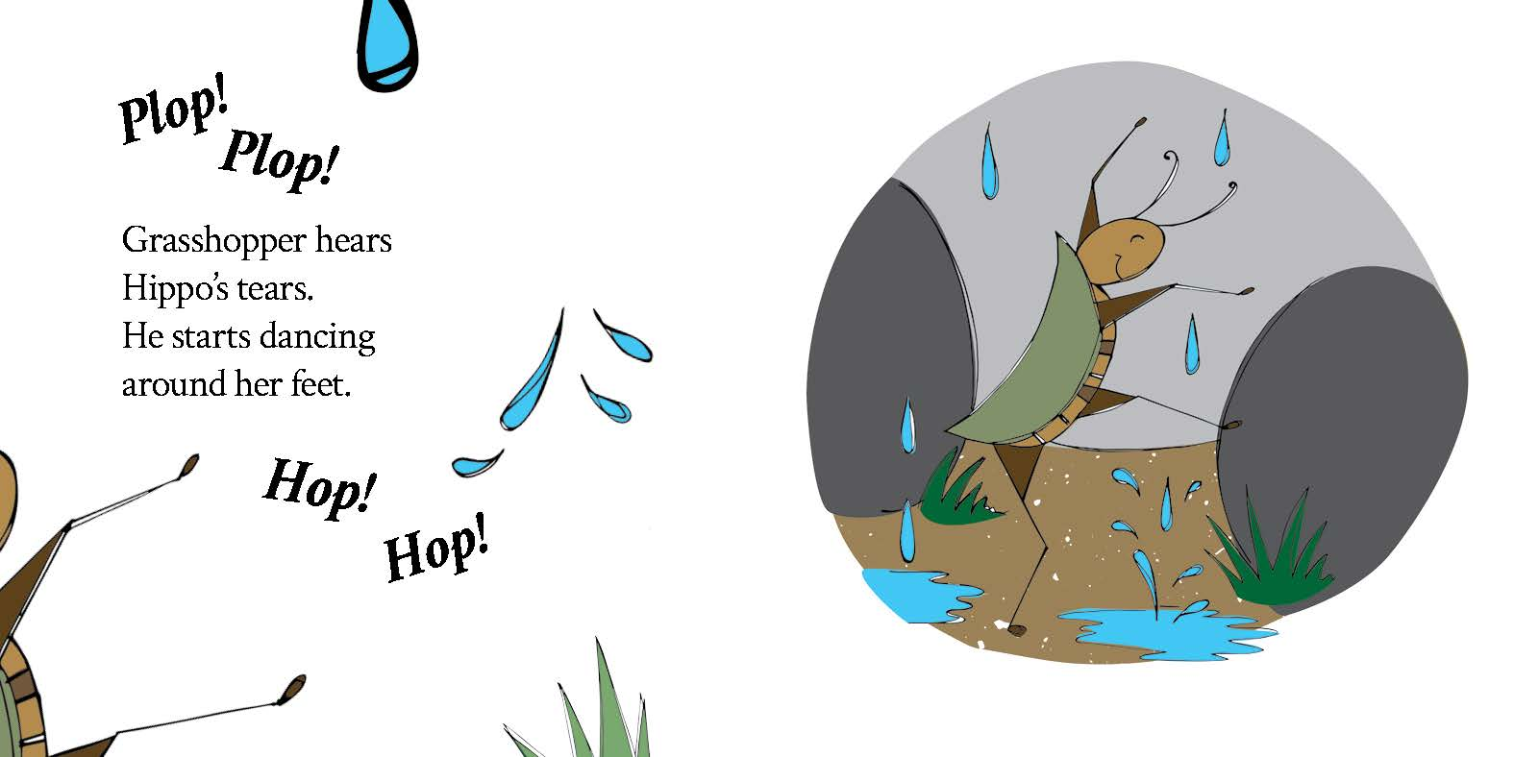
咔！
咔！
蚱蜢听到河马的眼泪。
他绕着她的脚跳舞。
嚓！
嚓！

Slide 15
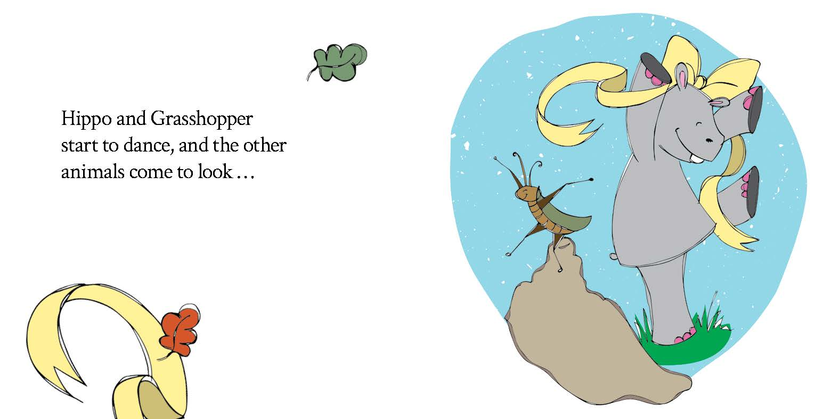
河马和蚱蜢开始跳舞，其他动物也过来观看……

Slide 16
